Slide 1
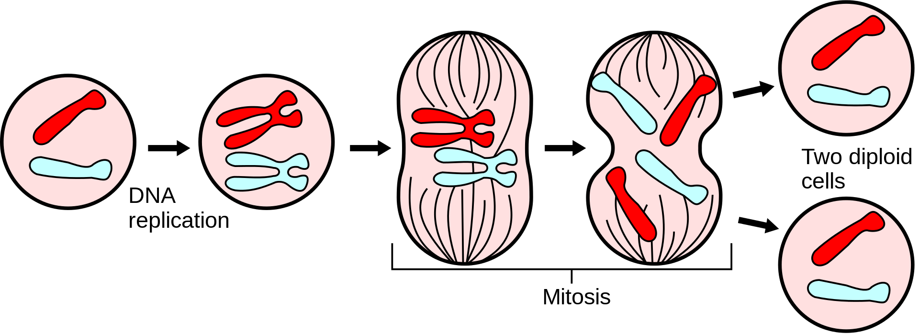

Mitoza in celični cikel
Nauči se faze celičnega cikla, kako si sledijo. Mitoza je pomembna, ker se s tem postopkom omogoča rast živih bitij, nadomeščanje odmrlih in poškodovanih tkiv ter tvorbo novih celic.
Celice s popolno garnituro kromosomov so diploidne (2n). To so telesne celice. Spolne celice imajo enojno garnituro kromosomov in so hapolidne (n). Z mitozo dobimo dve hčerinski celici, ki sta identični materinski.
Video o mitozi amoeba sisters video.

Slide 2
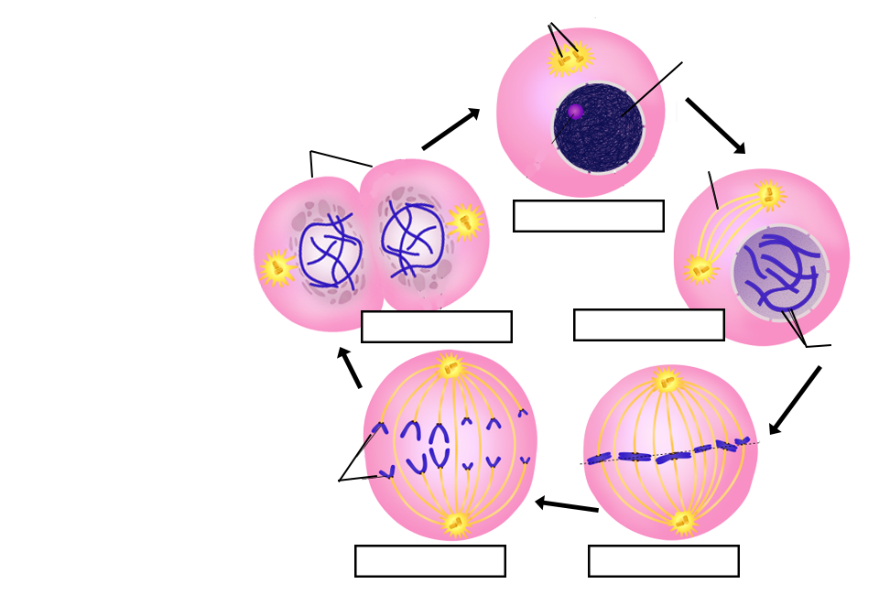
Naloga 1: V sliko vnestite pravilna imena posamezne faze.
ANAPHASE
TELOPHASE
PROPHASE
METAPHASE
INTERPHASE
Naloga 2: Nekatere strukture celic so označene. Ob oznaki dodajte pravilno črko.
A
A: Niti delitvenega vretena
B
B: Kromatida
C
C: Kromosom
D
D: Centriol
E
E: Hčerinski celici
F
F: Jedro

Slide 3
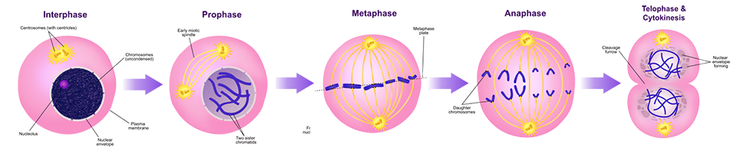
V kateri fazi pride do navedenih sprememb? Vpišite ime faze.
 | Kromosomi se postavijo v ekvatorialno ravnino
 | Začetek citokineze; dobimo dve hčerinski celici
 | DNA se podvoji, celica se pripravlja na delitev
 | Jedrna membrana razpade, tvori se delitveno vreteno
 | Sestrski kromatidi se ločita
Vir: https://en.wikipedia.org/wiki/Mitosis

